Slide 1
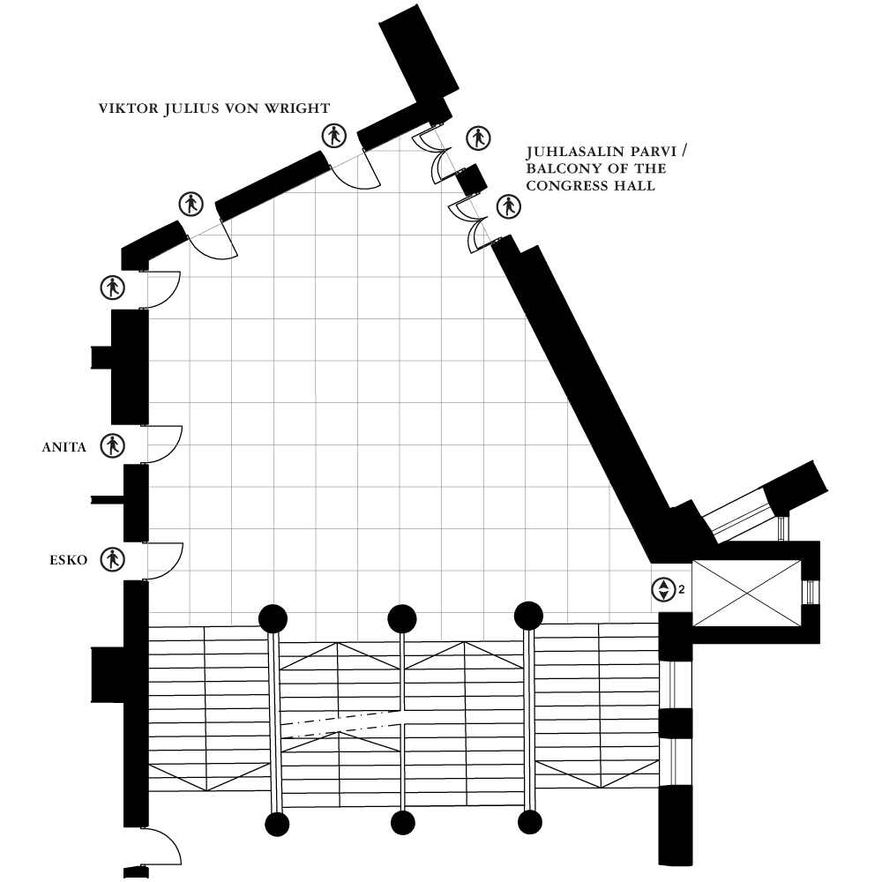
3,5 KERROS AULA / FLOOR 3,5 LOBBY 1 RUUTU / SQUARE = 1 m²

Slide 2
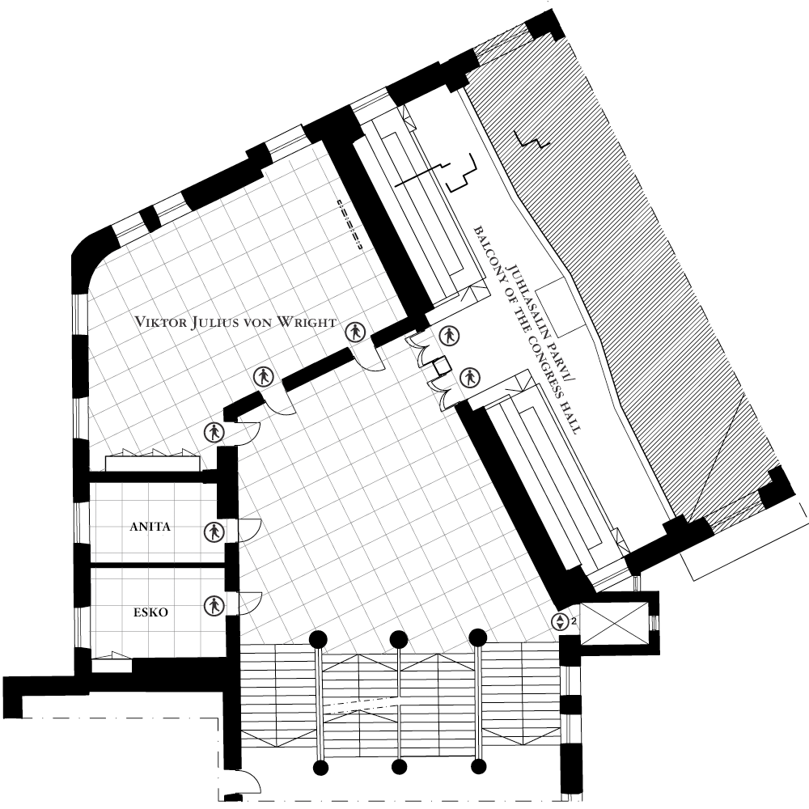
3,5 KERROS / FLOOR 3,5 1 RUUTU / SQUARE = 1 m²

Slide 3
